Slide 1
Các ngày lễ trong tuần

Slide 2
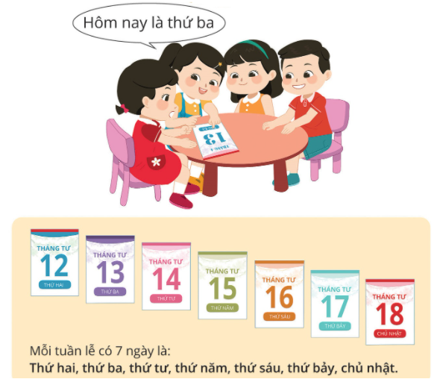

Slide 3
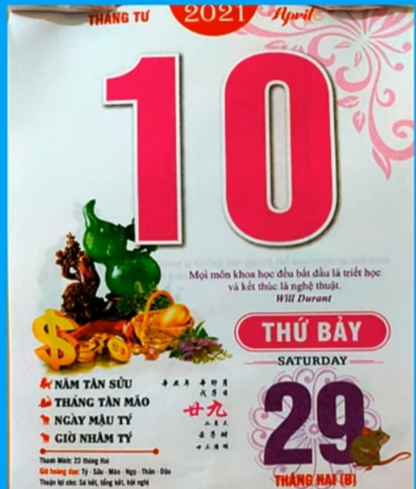

Slide 4
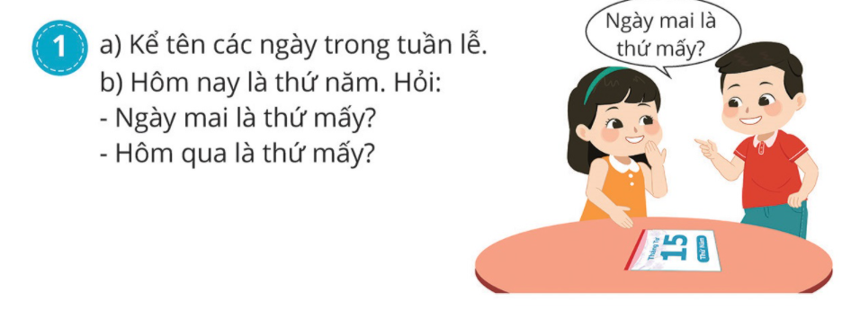
Thứ sáu
Thứ tư
Các ngày trong tuần: Thứ 2, thứ 3, thứ 4, thứ 5, thứ 6, thứ 7, chủ nhất

Slide 5
Thứ sáu
Thứ ba
Thứ năm
Thứ bảy

Slide 6
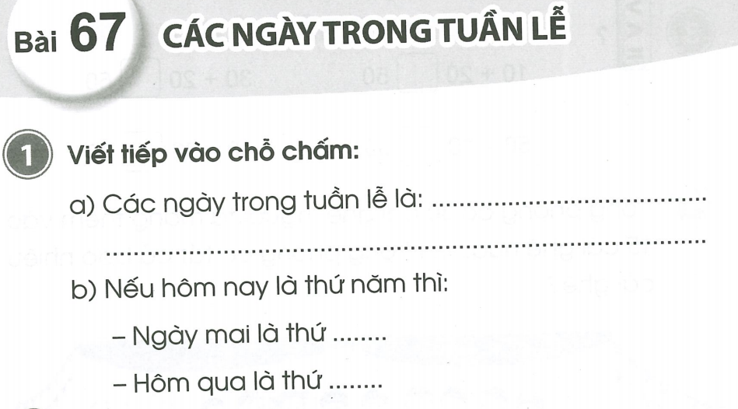
Thứ hai, thứ ba, thứ tư
thứ năm, thứ sáu, thứ bảy, chủ nhật.
sáu
tư

Slide 7
Thứ hai, thứ ba, thứ tư
thứ năm, thứ sáu.
thứ bảy, chủ nhật.

Slide 8
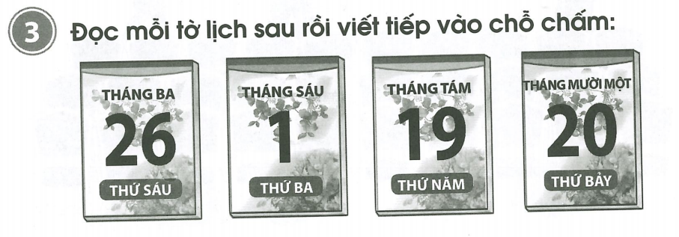
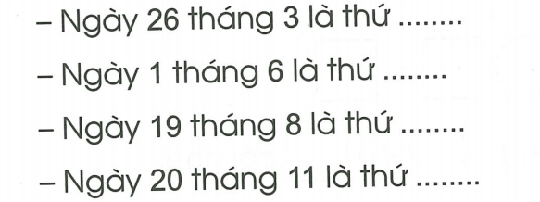
sáu
ba
năm
bảy

Slide 9
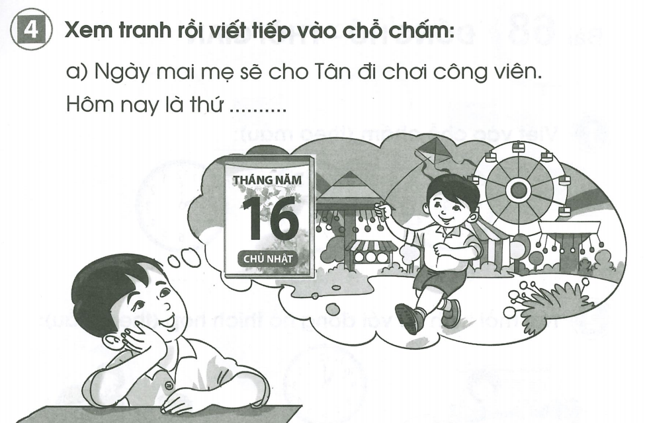
bảy

Slide 10
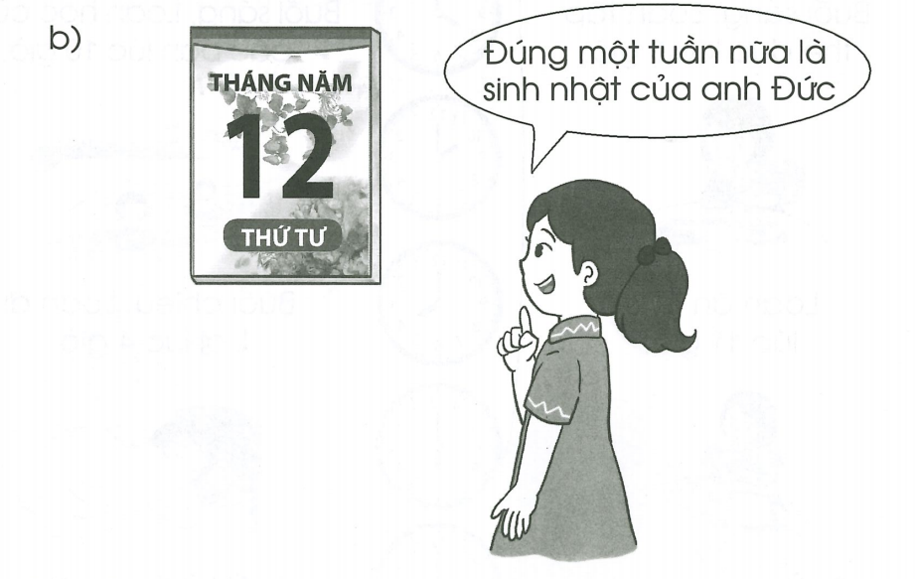
thứ tư ngày 12 tháng 5.

